Slide 1

Безопасность - это услуга!
Услуга Антивирус Dr.Web - инновационный сервис антивирусной защиты

Slide 2

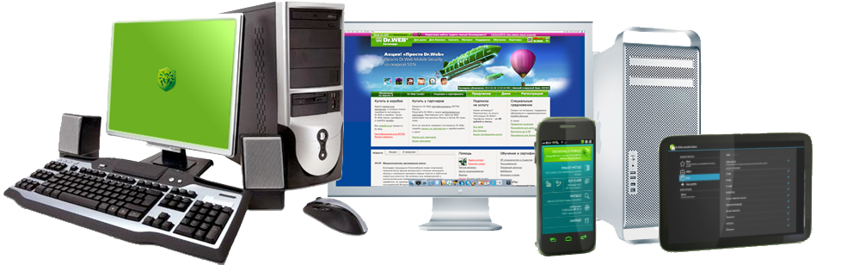
Почему Dr. Web? Бесспорные преимущества лидера!
Услуга «Антивирус Dr.Web» - инновационная модель использования антивируса в качестве онлайн-услуги по подписке.
10 лет уникального опыта!
прогрессивная модель Software as a Service
вся мощь решений enterprise-класса
передовые технологии защиты Dr.Web
собственная вирусная лаборатория и техническая поддержка

Slide 3

Классическая лицензия VS Сервис
Классическая лицензия
Необходима регистрация серийного номера
"Ручное" продление лицензии
Ограниченный набор продуктов
Отсутствует защита поставщика
Ограниченные возможности управления лицензиями
Требуется наличия квалифицированного специалиста
Услуга «Антивирус Dr.Web»
Отсутствует серийный номер
Автоматическое продление подписки
Гибкое лицензирование
Привязка подписки к поставщику сервиса
Удобство управления подпиской
Низкая совокупная стоимость владения

Slide 4
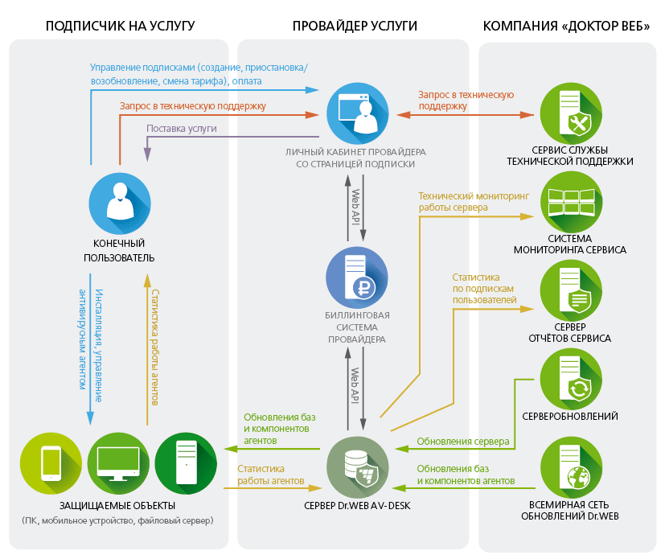
Как сервис работает у провайдеров?

Slide 5
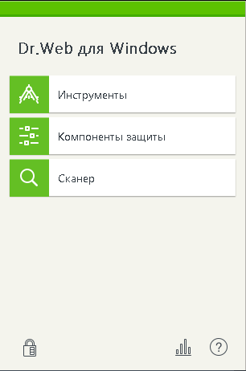
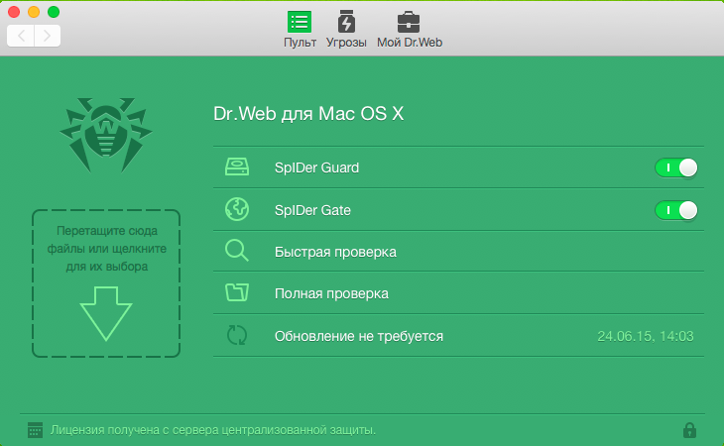
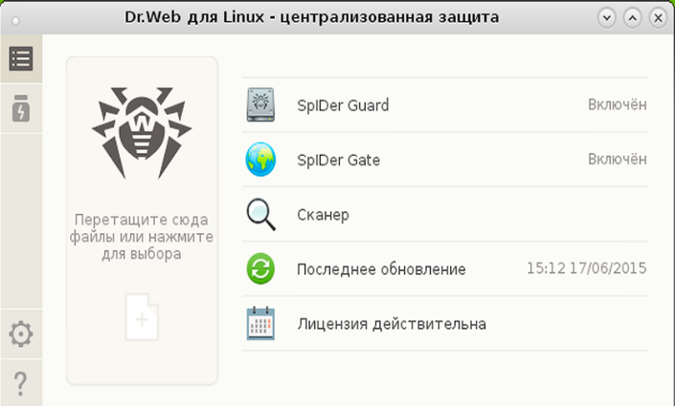
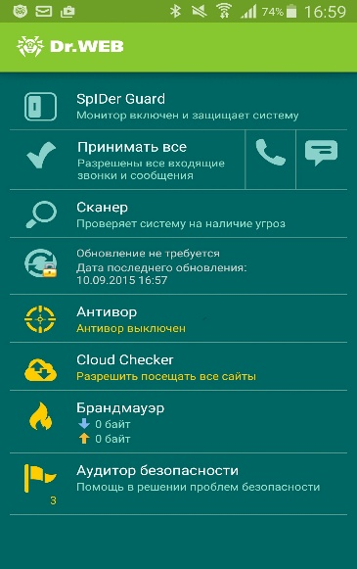














Антивирус Dr.Web – максимальная защита любых устройств!
Dr.Web для Windows
Dr.Web для macOS
Dr.Web для Linux
Dr.Web для Android
macOS 10.7 и выше
Linux ядро 2.6.37 и выше
MS Windows XP…10
MS Windows Server 2003/2008/2012
Android 4.0 и выше

Slide 6
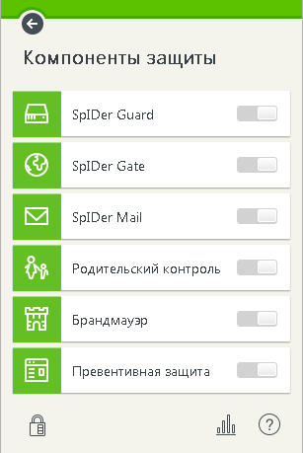

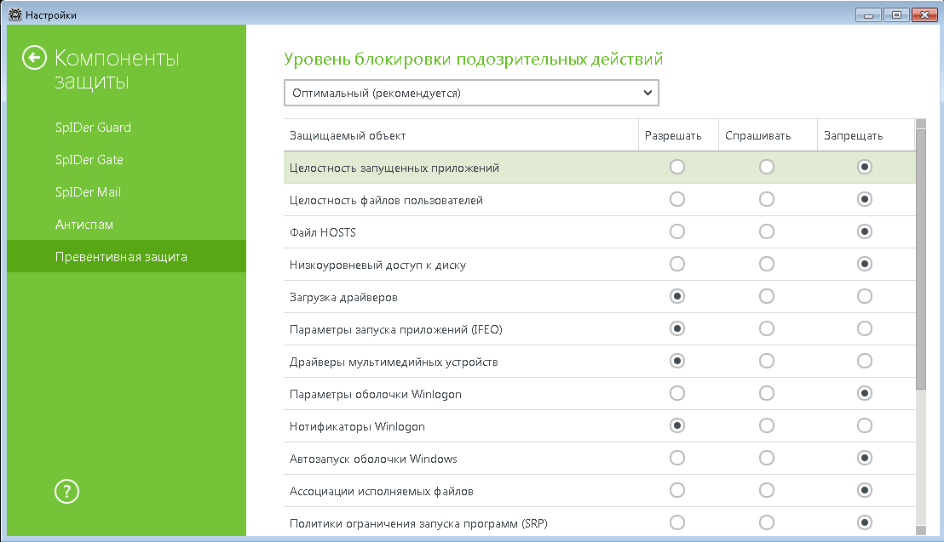
Управлять защитой просто!
Компоненты защиты -> Превентивная защита -> Блокировка подозрительных действий

Slide 7
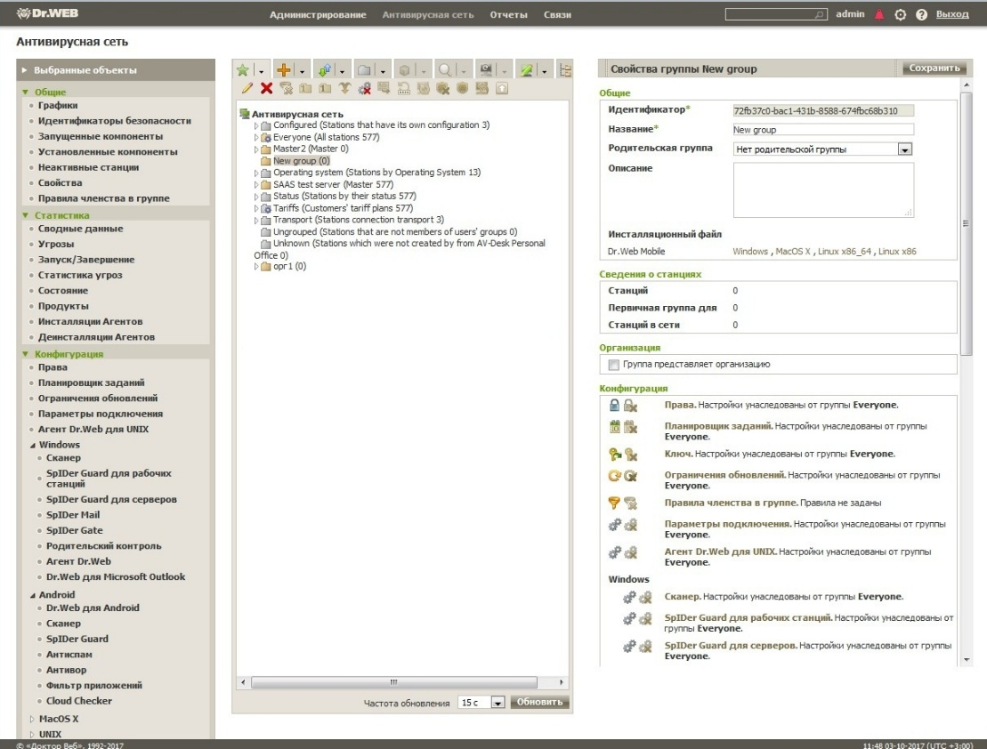
Централизованное управление защитой
Основные возможности:
Управление подписками (web-интерфейс / Web API)
Администрирование компонентов антивирусного ПО
Управление групповыми политиками безопасности
Мониторинг состояния антивирусной сети
Оповещение пользователей
Отчеты о работе антивирусного ПО
Обновление антивирусных агентов

Slide 8
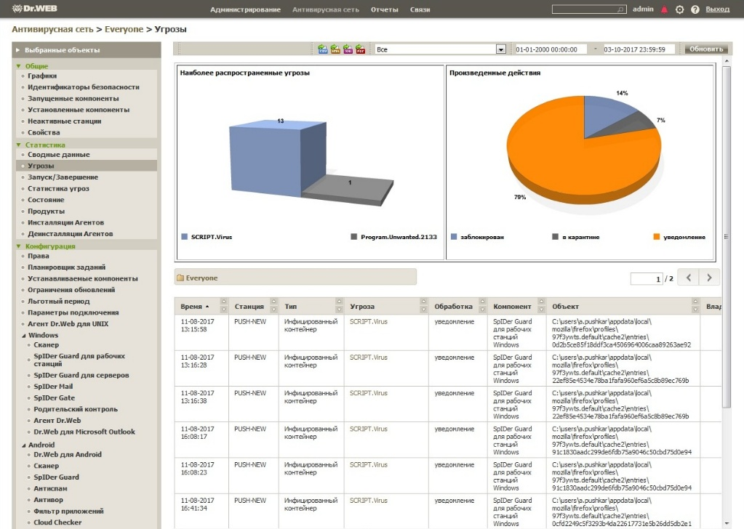
Централизованное управление защитой
Статистика и отчетность включает в себя:
Протоколирование работы компонентов антивирусного ПО
Статистика по использованным лицензиям
Статистика по вирусным событиям
Аудит действий администраторов
Статистика по обновлениям компонентов антивирусного ПО и вирусных баз

Slide 9
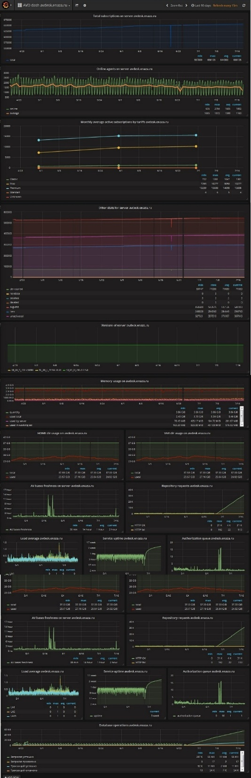
Система мониторинга
Визуализирует данные сервера Dr.Web AV-Desk:
Общее количество созданных антивирусных агентов и агентов в онлайне
Распределение подписок по тарифам
Статусы подписок на сервере
Технические параметры сервера
Уведомляет инженера при отклонении технических параметров от нормы

Slide 10
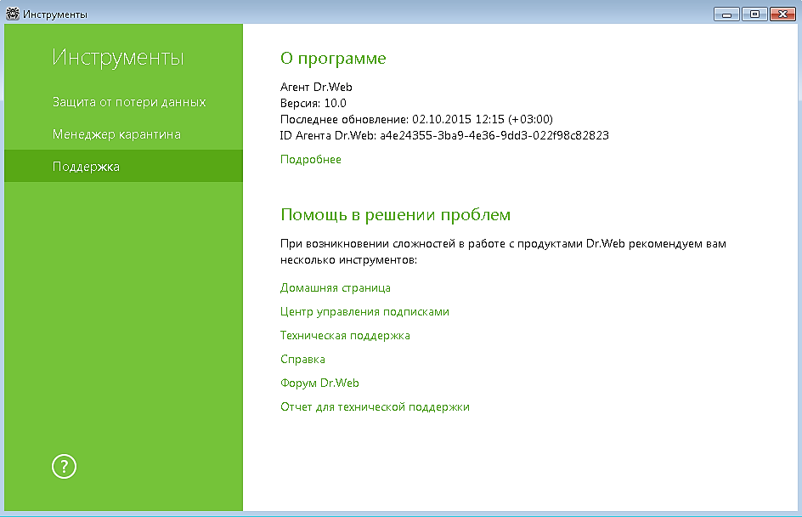
Техническая поддержка пользователей
Бесплатная поддержка для пользователей услуги (24*7) включает:
Обновления вирусных баз и программных модулей Dr.Web
Неограниченное количество обращений в службу технической поддержки «Доктор Веб»
Анализ неизвестных вирусов
Услуга по расшифровке от троянцев-вымогателей
Инструменты:
Трекер поддержки «Доктор Веб»
Доступ из интерфейса агента
Антивирусная самоподдержка (сервисы Dr.Web)

Slide 11

Предыстория сервиса Dr.Web AV-Desk
Октябрь 2007 год — выпуск сервиса Dr.Web AV-Desk.
Рождение нового сегмента на рынке IT-услуг России – сегмента услуг антивирусной защиты.
Первое успешное внедрение в Корбина-телекоме.

Slide 12

История сервиса Dr.Web AV-Desk
2008 - 2010 годы:
активная региональная и международная экспансия
первый партнер услуги для бизнес-пользователей
сотрудничество с разработчиками АСР: LANBilling, BGBilling
релиз услуги версии 5.0.: тарифные планы, мобильный режим агента, расширенные возможности администрирования, бессрочная подписка.
релиз услуги версии 5.0.1: услуга для бизнес-пользователей (ЦУП)
Notes:
2008 год
* региональная экспансия: ЭР-Телекоме, Уфанет, Башинформсвязь, Магинфо, СЗТ, Наука-связь, NbN, Интерсвязь, АКАДО-Столица...
* международная экспансия: Киевские сети (UA), Мега-лайн (KG), Казахтелеком (KZ)...
* первый партнер для b2b: Ньюком Порт
* внедрение в ПС «Яндекс.Деньги»
На конец года: сотни тысяч абонентов, более 50 партнеров
2009 год
* региональная экспансия: ЦТ (qwerty), Новотелеком, Сахателеком, VladLink...
* международная экспансия: Воля (UA), VIVACOM (BG), ELP Informatique (FR), WireITup (ND), Blitz Informatica (ES), Sky C&C (MG), Кыргызтелеком (KG), RCS-Technology (АT)...
* релиз версии 5.0.: тарифные планы, мобильный режим агента, расширенные возможности администрирования, бессрочная подписка.
* начало сотрудничества с разработчиками АСР: LANBilling, BGBilling
2010 год
* региональная экспансия: первый агрегатор Рентсофт, Сибирьтелеком, Волгателеком...
* международная экспансия: NetSol4U GmbH (GE), Атлант Телеком (BY), более 100 внедрений на Украине, Alfanet (AZ), ITD Network (BG)...
* релиз версии 5.0.1: услуга для бизнес-пользователей (ЦУП)

Slide 13

История сервиса Dr.Web AV-Desk
2011 - 2014 годы
активная региональная и международная экспансия
релиз услуги версии 6.0: посуточная тарификация, новейший агент, брандмауэр, защита MS Outlook-а
релиз услуги версии 6.1: защита Android, macOS, поддержка серверных ОС в тарифах для юридических лиц, прокси-сервер
релиз услуги версии 6.2: матрица прав администраторов, новейшие версии агента
первое внедрение сервиса в банке для ДБО
запуск услуги для корпоративных клиентов на облачной платформе МТС
более 1 100 000 активных подписчиков
Notes:
2011 год
* релиз версии 6.0: посуточная тарификация, новейший агент, брандмауэр, защита MS Outlook-а
2012 год
* релиз версии 6.1: защита Android, macOS, поддержка серверных ОС в тарифах для юридических лиц, прокси-сервер
2013 год:
* релиз версии 6.2.: матрица прав администраторов, новейшие версии агента
* первое внедрение в банке для ДБО
* запуск услуги для корпоративных клиентов МТС,
* ТТК по всей России.
2014 год:
* более 1 100 000 активных подписчиков
* услуга предоставляется МГТС

Slide 14

История сервиса Dr.Web AV-Desk
2015 - 2018 годы:
активная международная экспансия
релиз услуги версии 10.0: новая архитектура, унифицированный агент, защита Linux, миграция агентов, поддержка кластера, матрица прав, новые возможности b2b, мобильный ЦУ
релиз услуги версии 10.1 (текущая): новые возможности администрирования, новейший агент
вебЦУП — новейший сервис для домашних пользователей
работа с крупнейшими дистрибьюторами по услуге для бизнес-пользователей
более 350 поставщиков услуги в России и за рубежом
Notes:
2015 год:
* релиз версии 10.0: новая архитектура, унифицированный агент, защита Linux, миграция агентов, поддержка кластер, матрица прав, новые возможности b2b, мобильный ЦУ)
* новые внедрения: VIPhost (LT), Infratech Solutions (ES), Lanka Bell (SL), Lattelecom (LA), МТС (BY), защита муниципалитов (Княжество Андорра, в Испании),
Кселл (КZ), Vodafone (UA), CoreTech (IT), Selectron-IT (Нидерланды), ESPINAT DATA GLOBAL (ID),
2017 год:
* релиз версии 10.1 (тикущая): новые возможности администрирования, новейший агент.
2018 год:
* вебЦУП — новейший сервис для домашних пользователей
* более 350 поставщиков услуги в России и зарубежом
* клиенты сервиса на всех континентах

Slide 15
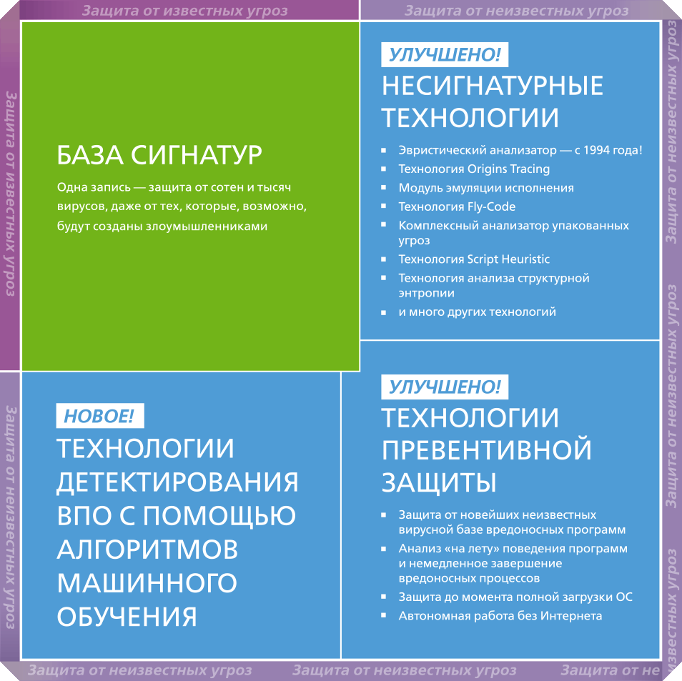
Перспективы развития сервиса Dr.Web AV-Desk
Развитие направления Dr.Web AV-Desk для бизнес-пользователей
Международная экспансия
Релиз версии 11.0 с новейшими несигнатурными технологиями
Релиз ЦУП (сервиса) версии 2 для домашних пользователей
Релиз ЦУПа (сервиса) для бизнес-пользователей

Slide 16

Вопросы?
Благодарим за внимание!
Подробности: http://www.drweb.ru/saas/
http://av-desk.com

